Slide 1


卷积神经网络-调优
Notes:
接着上次的内容，今天跟大家分享一下深度学习的调优过程
根据上次的内容，我们知道调优就是调整参数使损失函数获得最优解，所以我们先看一下loss的分析

Slide 2
Train Loss分析
Train loss线性缓慢下降
学习率低
Train loss不变
学习率太高陷入局部最小值
Train loss震荡
Batchsize太小，适当增大
Train loss等于87.33不变
减小初始化权重，降低学习率
Train loss不收敛
数据太少
学习率太大
标签没有从零开始
Notes:
1）batch数太小，而类别又比较多的时候，可能会导致loss函数震荡而不收敛，尤其是在你的网络比较复杂的时候。
2）随着batchsize增大，处理相同的数据量的速度越快。
3）随着batchsize增大，达到相同精度所需要的epoch数量越来越多。
4）由于上述两种因素的矛盾， Batch_Size 增大到某个时候，达到时间上的最优。
5）过大的batchsize的结果是网络很容易收敛到一些不好的局部最优点。同样太小的batch也存在一些问题，比如训练速度很慢，训练不容易收敛等。
6）具体的batch size的选取和训练集的样本数目相关

Slide 3
Train Loss和Test Loss分析
Train loss不断下降，Test loss不断下降
正常
Train loss不断下降，Test loss趋于不变
过拟合
Train loss趋于不变，Test loss不断下降
数据集有问题
Train loss趋于不变，Test loss趋于不变
瓶颈期，减小学习率或批量数目
Train loss不断上升，Test loss不断上升
网络结构设计不当
训练超参设计不当
数据集经过清洗
Notes:
说明网络过拟合;（max pool或者正则化）
数据集有问题(分析发现数据中严重和重度污染的情况比较少，和其他类型数据相差了差不多10倍，调整：使每类数据的数量相同为：2的16次方
)
说明学习遇到瓶颈，需要减小学习率或批量数目;（减少学习率）
说明网络结构设计不当，训练超参数设置不当，数据集经过清洗等问题。（最不好的情况）
超参：隐含层个数、学习率、正则项系数
调试超参数时使用的训练集小一些，一个一个调
这种情况最不好，基本上需要从输入开始一层一层的检查网络结构及其参数
在调参过程中经常会出现梯度消失和梯度爆炸的问题，接下来介绍一下什么时梯度消失和梯度爆炸及其解决方案

Slide 4
梯度消失、梯度爆炸
梯度爆炸：靠近输入层的隐含层梯度通过训练变大，后面隐含层的梯度指数级增大，从而导致损失函数的值变大，不收敛
梯度消失：靠近输出层的隐含层梯度大，参数更新快，但是靠近输入的隐含层权梯度小，重更新的特别慢，几乎和初始状态一样，随机分布

Slide 5

方案——预训练加微调+梯度剪切、正则
预训练加微调
先一层一层训练，然后再对整个网络进行“微调”，即先找局部最优再找全局最优
梯度剪切、正则（Dropout）
梯度剪切：针对梯度爆炸，设置一个梯度剪切阈值，更新时，超过阈值，则将其限制再阈值范围内
权重正则化：针对梯度爆炸，常见的时l1和l2正则，通过对网络权重做正则限制过拟合，加入正则后的损失函数为：
可以部分限制梯度爆炸
Notes:
预训练加微调 用的不多
a是正则化参数
梯度剪切、正则（Dropout） :简单的说就是在某些更新时,选择随机部分神经元工作,部分不工作

Slide 6
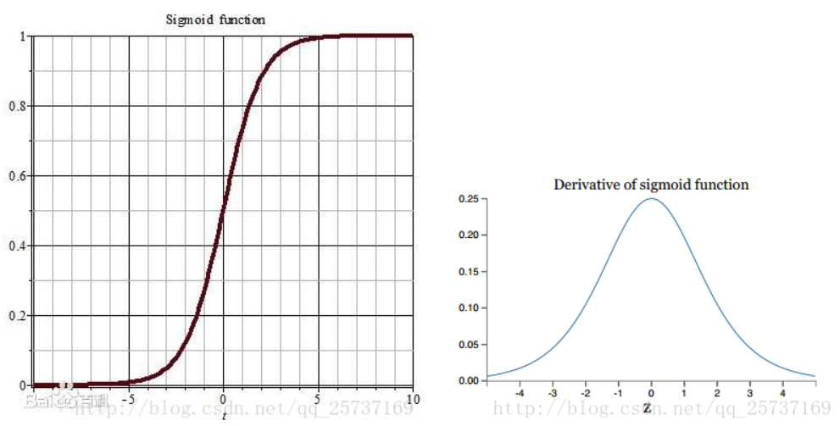

方案——relu、leakrelu、elu等激活函数
sigmoid激活函数
梯度不可能超过0.25，经过链式求导后，很容易梯度消失
Notes:
使用relu、leakrelu、elu等激活函数
首先我们看一下sigmoid函数在使用过程中为什么会有梯度问题

Slide 7
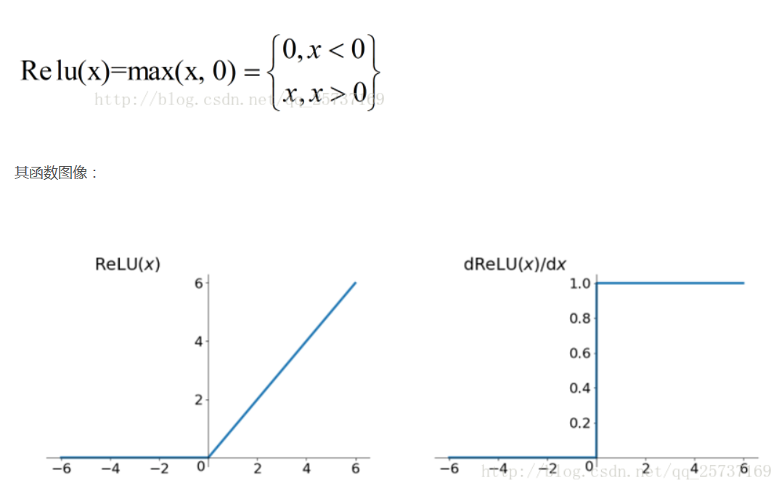
方案——relu、leakrelu、elu等激活函数
relu激活函数
优点
解决了梯度消失和爆炸问题
计算简单，速度快
加速了网络的训练
缺点：
负数部分恒为0，会导致一些神经元无法激活
输出不以0为中心
Notes:
Relu的导数为1，就不存在梯度消失和爆炸问题，每一层网络可以得到相同的更新速度
负数部分恒为0，会导致一些神经元无法激活（可以通过设置小的学习率部分解决）

Slide 8
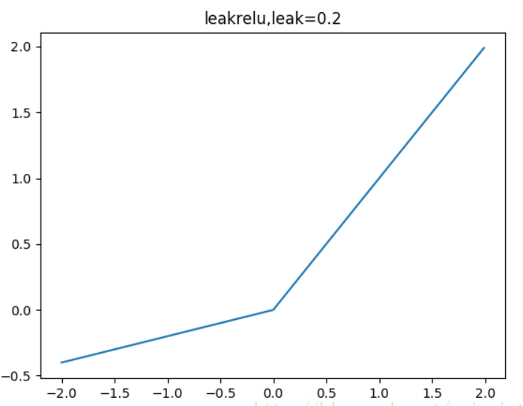
方案——relu、leakrelu、elu等激活函数
leakrelu激活函数
Notes:
Leakrelu是为了解决relu的0区间而设计的
其中k是leak系数，一般选择0.01或0.02或通过学习得到
解决了0区间带来的问题，包含relu全部的优点

Slide 9
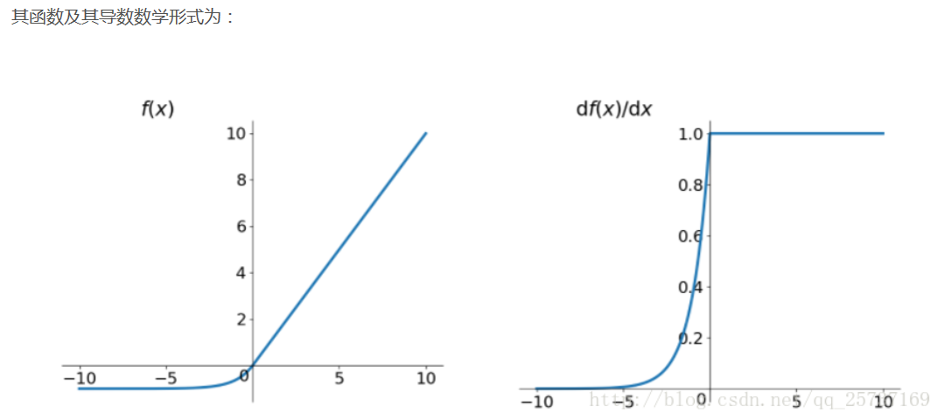
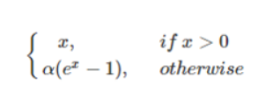
方案——relu、leakrelu、elu等激活函数
Elu激活函数
Notes:
Elu是为了解决relu的0区间而设计的
效果可能更好,但是相对于leakrelu计算更耗时

Slide 10
方案——batch norm+残差结构+ LSTM
batch norm（批量规范化）：
将每一层的输出都规范为一致的均值和方差，消除w带来的放大缩小的影响
残差结构
残差结构允许跨层连接
LSTM
通过内部的“门” 接下来更新的时候“记住”前几次训练的“残留记忆”
Notes:
将每一层的输出都规范为一致的均值和方差（即对每一层的输出进行归一化），消除w带来的放大缩小的影响
残差结构允许跨层连接，可以构建几百层甚至一千多层都不用担心梯度消失问题
LSTM通过内部的“门”可以在接下来更新的时候“记住”前几次训练的“残留记忆”，主要用于rnn,目前有关于cnn的lstm正在研究
以上就是梯度问题的解决方案
除此之外还可能会遇到很多意向不到的问题，下面把我遇到的问题和解决方法跟大家分析一下

Slide 11
其他
库文件错误
Loss和acc都不变时，降低学习率，但是学习率太低时，正确率也会变小
正确率不是越高越好，要防止过拟合
通过增加迭代次数可以提高正确率，但可能会导致过拟合
停止迭代条件：如果连续N次迭代，在验证集上的正确率都不上升
Sigmoid+交叉熵损失函数，避免学习慢
学习率 ：一开始可以采用二分的方式测试0.1——0.0001
Notes:
在使用过程中，通过本机正常的程序，到服务器跑程序时总是出错（softmax（）got an unexpected keyword argument ‘axis’），通过查找发现需要修改库文件可以解决问题（将库文件中def softmax 返回值中的axis=axis这个变量去掉就可以了）
一开始没有怀疑库文件有错,一直再自己的程序,后来通过修改库文件解决了,不要盲目相信库文件,当然也不要随意更改库文件,除非有把握
通过一开始讲的当Loss和acc都不变时，可以尝试降低学习率，但是在尝试的过程中发现学习率太低时，正确率也会变小
最好增加训练数据集数量的方式提高学习率,进而提高模型的泛化能力
Sigmoid+交叉熵损失函数用，softmax+对数似然函数用，避免学习慢

Slide 12
报告完毕 感谢聆听

